Slide 1


TMB 标准化项目阶段性结果对称
某某某
2020.08.06

Slide 2
TMB标准化项目总览

Slide 3
项目规划
为什么目前不在泛癌临检产品上进行升级？？？ ：
之前统一讨论的升级节点是第二阶段结束时，进行临床产品的升级。 整体目前阶段仅有一个共识，第二阶段的cut-off值暂未开展。对产品不能带来实质的提升。

Slide 4
一阶段时间线

Slide 5
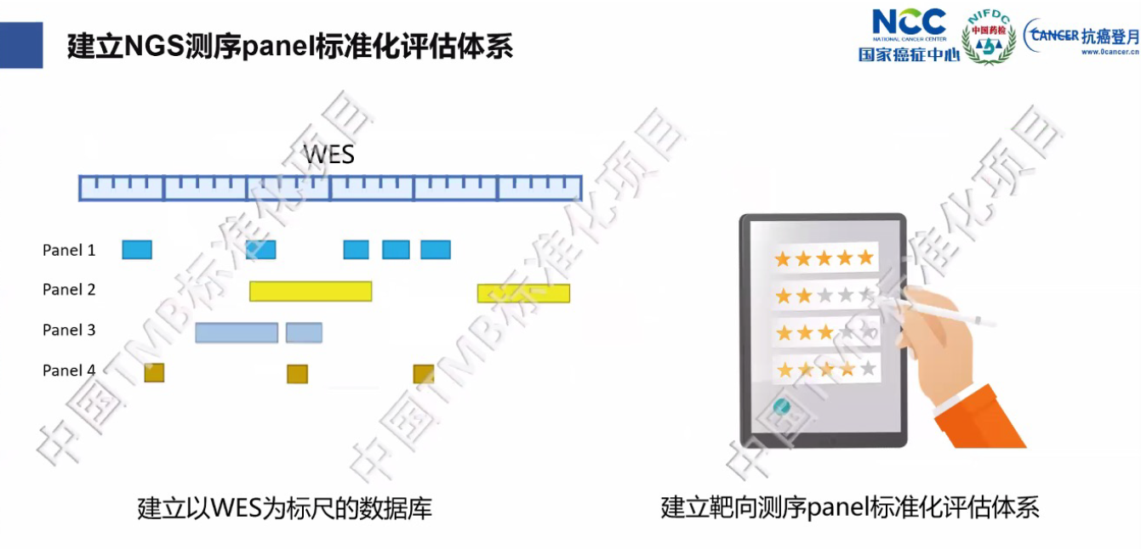
项目目标

Slide 7
方法建立

Slide 8
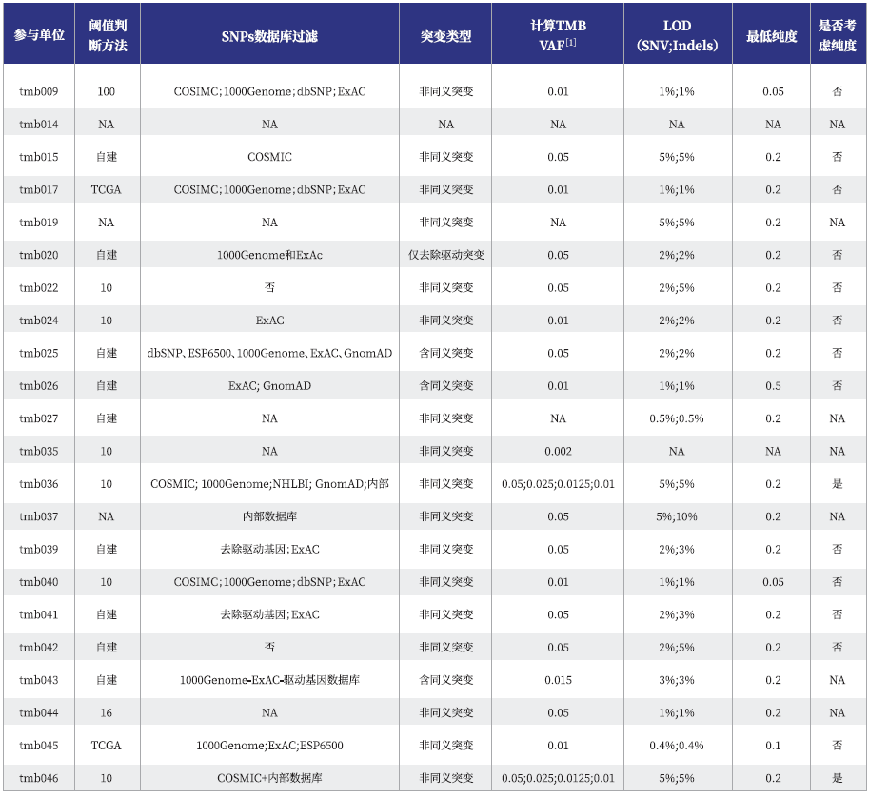
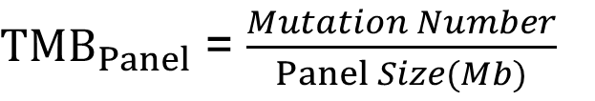
目前临床TMb结果
突变频率：≥ 1.5% ；
突变类型：SNV & InDel ；
同义突变：包含同义突变 ；
驱动基因：去除驱动突变 ；
人群数据：去除1000G、ExAc (1%)
计算分母：捕获区间大小（含内含子区域）。
${TMB}_{Panel}$ = $\frac{Mutation Number}{Panel Size(Mb)}$

Slide 9
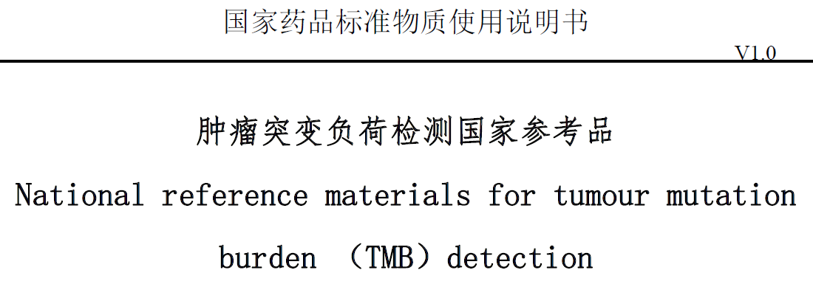
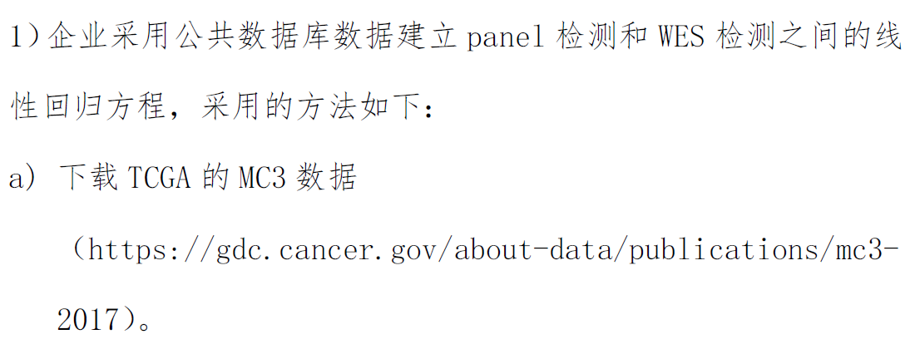
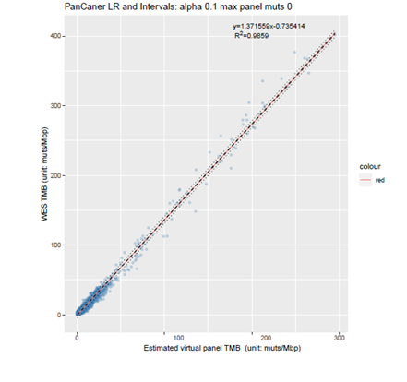
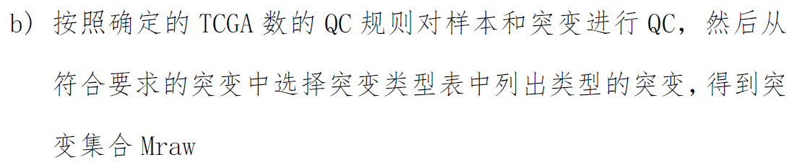
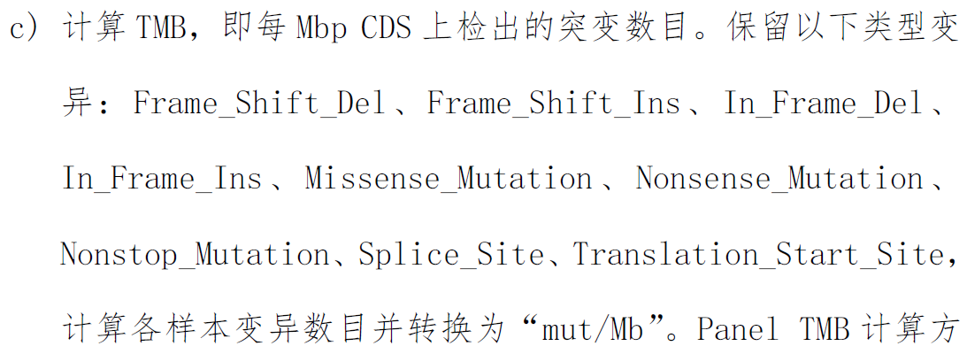
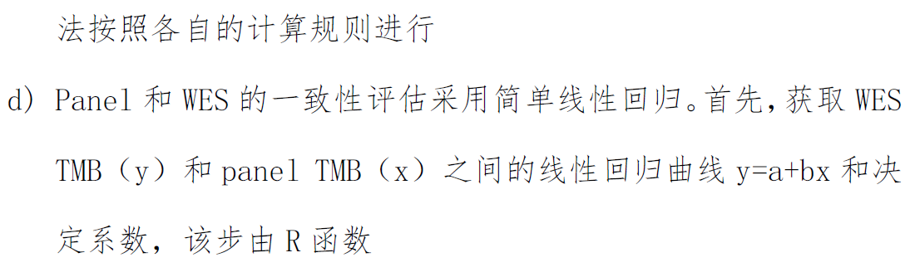

TMB - 相关性拟合（企业构建）
${TMB}_{Wes}$=1.371559*${TMB}_{Panel}$- 0.735414
现有${TMB}_{Panel}$基础上，通过拟合公式推算一个WES水平TMB值。

Slide 10
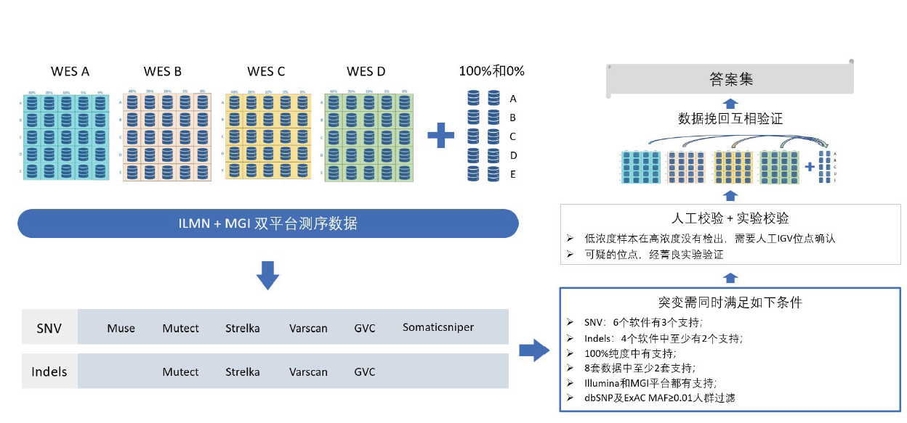
突变层面标准集建立(中检院构建）

Slide 11
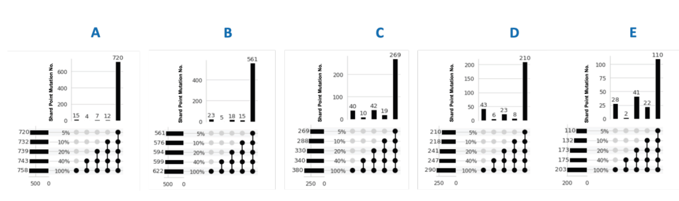
不同纯度标准品构建（TMB）
分别是ABCDE 五个样品的Upset plot，Upset plot 可以很好地展示各个浓度集合之间的关系，
图像可以分为上部分（条形图） 和下部分（左侧的条形图，中间的浓度名称和右侧的点阵)。
左下方的形图展示了每个浓度的突变个数。
在点阵图中，每列的黑色点代表各个浓度的交集情况，上方部分条形图代表交集数量。

Slide 12
中检院发布结果

Slide 13
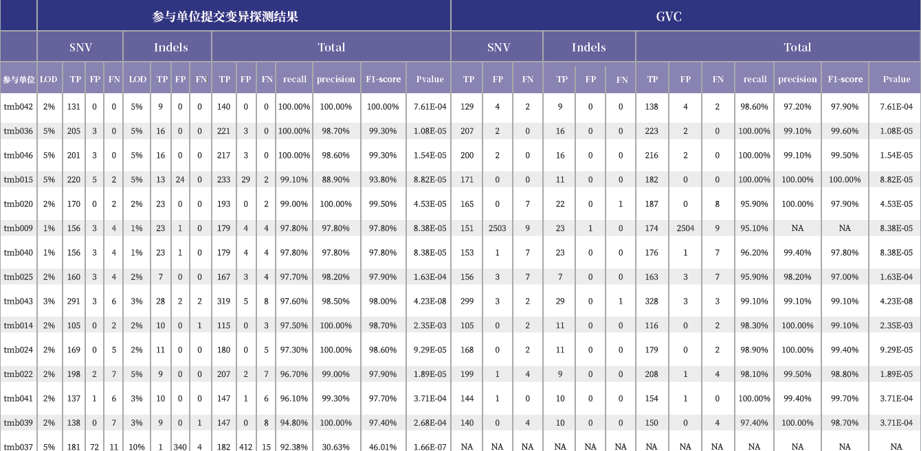
整体变异检测性能表现
TMB本身还是基于SNV和InDel的检出准确性。变异评估结果

Slide 14
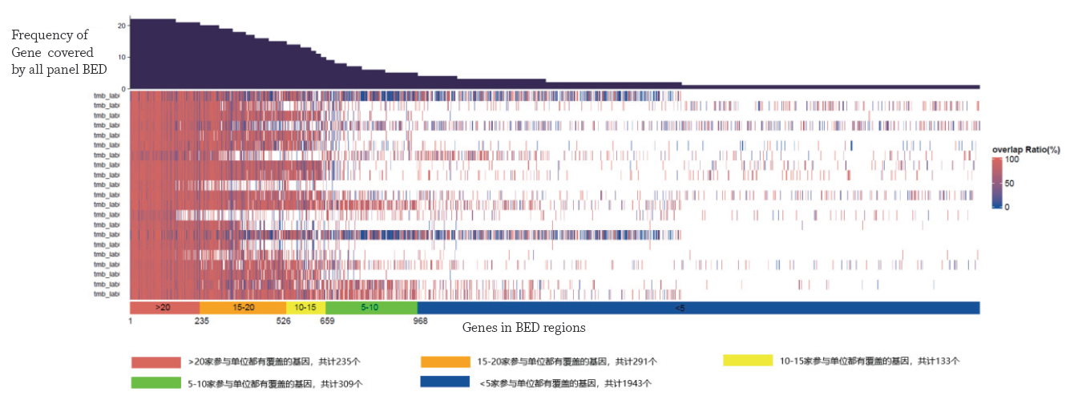
21 家参与单位BED 统计结果
参与公司提供的各家Panel 共涉及2911 个基因，其中200 多个为高频热点基因。图3a 说明在一些高频热点基因参与公司设计的试剂盒均有覆盖，但是又根据各家的产品特点， 也独立设计了很多自己特有的检测区间。

Slide 15
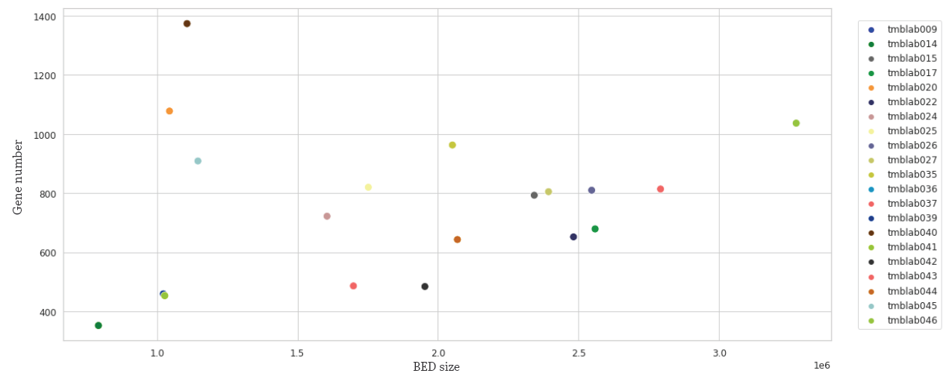
21 家参与单位Panel 设计特点
各单位芯片大小和检测的基因数目情况。

Slide 16
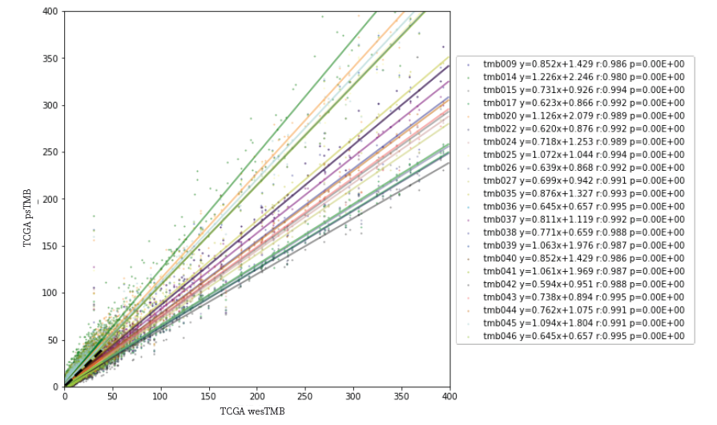
检测范围Bed评估
该评估仅使用各实验室的bed文件、其他信息均来自公共数据
通过10280 例TCGA MC3 数据集，
我们将参与单位BED 与TCGA MC3 数据集中的WES BED 取交集，
按照3.5 的TMB 计算规则来计算TMB。
基于TCGA 数据评估psTMB 与wesTMB 的一致性( 皮尔逊相关系数)。
各参与单位psTMB 与TCGA wesTMB 一致性范围从0.984 到0.995，
体现从BED 区域的角度去分析，
采用统一的TMB 计算方式，
各参与单位psTMB 能在很大程度上与wesTMB 结果一致。
使用线性回归拟合psTMB 和wesWES 的关系，斜率的范围从0.594-1.266，
有5 家的斜率大于1，存在高估TMB 值的情况，
有13 家的斜率小于1，存在低估TMB 值的情况。
Ps:在TCGA 数据集上的TMB 相关模拟分析不考量参与单位的生信流程以及实验室水平。

Slide 17
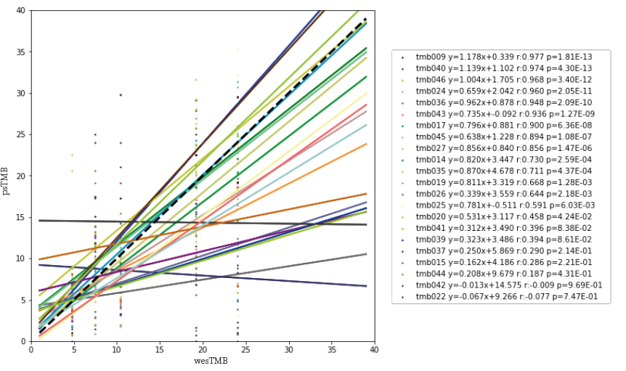
22 家参与单位上报psTMB 与wesTMB 相关性分析
我们的TMB相关性表现较好，但是

Slide 18
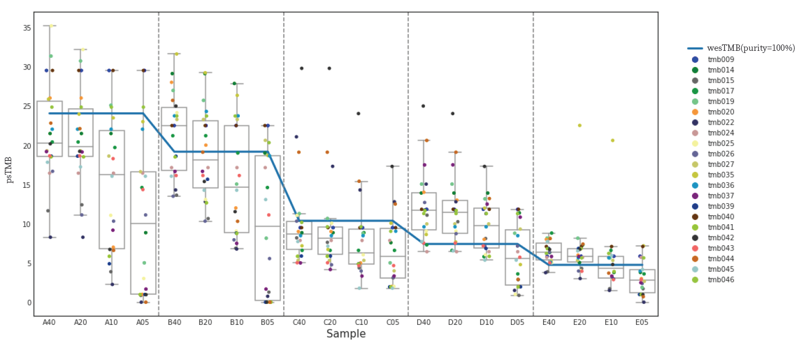
参与单位上报 psTMB 与标准答案wesTMB 分布图
TMB-H
TMB-H
TMB-M
TMB-L
TMB-L

Slide 19
新产品开发TMB相关的可优化点
${TMB}_{Panel}$ = $\frac{Mutation Number}{Panel Size(Mb)}$ ➔ ➔ ➔ $\frac{Mutation Number}{Exon Size of Panel (Mb)}$
内部发现的可优化点
范围和探针范围不一致，需要对外进行一定解释。
TMB值整体按比例扩增，不影响排序结果。
引入矫正公式${TMB}_{Wes}$=1.371559*${TMB}_{Panel}$- 0.735414
中检院TMB标准化方案
计算结果不是直接基于 突变/Panel Size得出 ，涉及需要进行相关的市场教育。
原TMB=1.865以上的TMB会进行扩大，

Slide 20
THANK YOU
感谢观看

